Slide 1



2024
OUTLOOK-BOT
НАД ПРОЕКТОМ РАБОТАЛА:
ТАШЛЫКОВА ЕЛЕНА ВЛАДИСЛАВОВНА

Slide 2



ИДЕЯ
ПОЛЬЗА
способ разнообразия досуга
создание телеграм-бота с викторинами для проверки собственных знаний и расширения кругозора
возможность легко и быстро узнать что-то новое
возможность доказать друзьям, что ты умный чел

Slide 3


ПЛАН РЕАЛИЗАЦИИ
получить API-keys
создать запросы к сервисам, проанализировать полученные json-данные
создать телеграм-бота с помощью @BotFather
реализовать диалоговый сценарий
создать базу данных в SQLiteStudio для хранения информации о пользователях
создать викторины к различным категориям
с вариантами выбора сложности и тематики

Slide 4
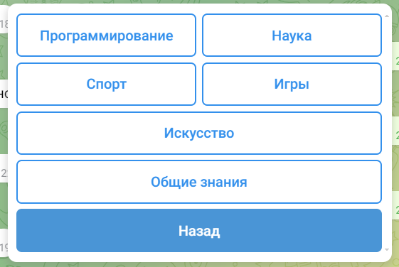
КАТЕГОРИИ

Slide 5
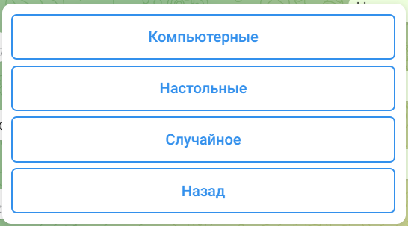
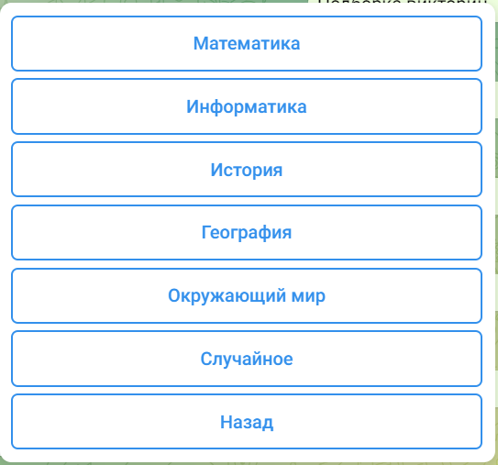
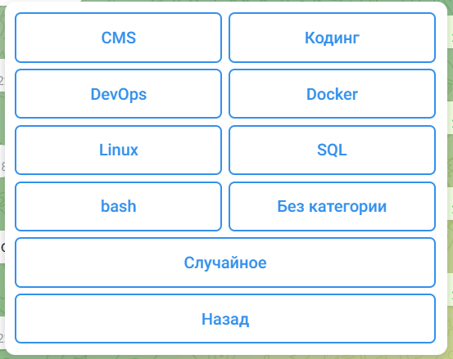
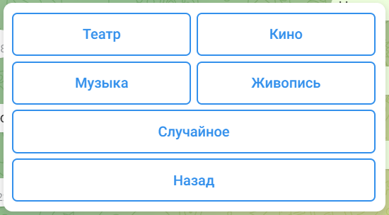
ПОДРАЗДЕЛЕНИЯ
ИГРЫ
НАУКА
ПРОГРАММИРОВАНИЕ
ИСКУССТВО

Slide 6
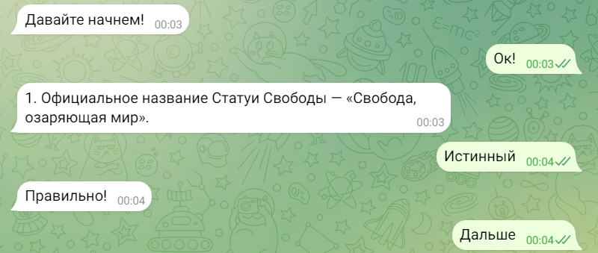
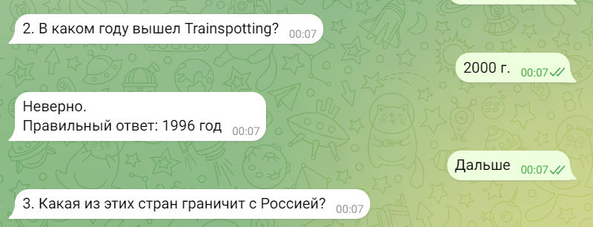
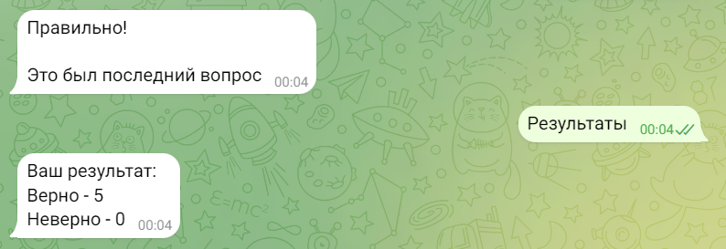
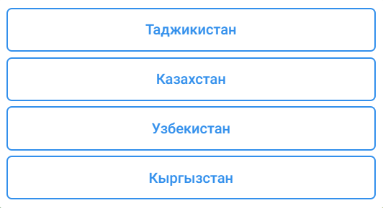
ПРИНЦИП РАБОТЫ

Slide 7

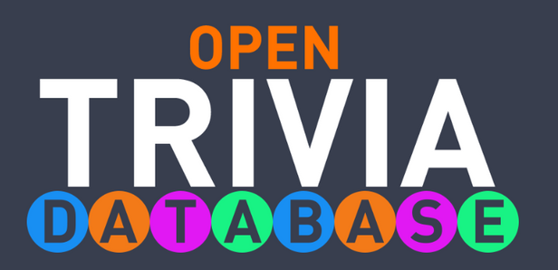

СЕРВИСЫ С API
QuizAPI
https://quizapi.io
Open Trivia DB
https://opentdb.com
The Trivia API
https://the-trivia-api.com

Slide 8
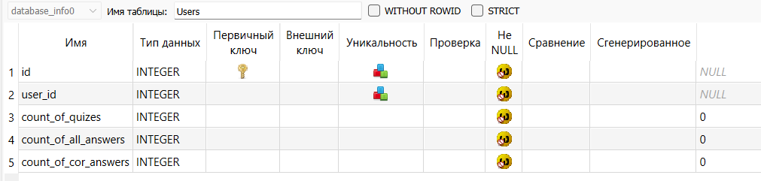
ХРАНЕНИЕ ДАННЫХ
информация о пользователях хранится в таблице Users

Slide 9
ВЫВОДЫ
познакомились и опробовали на практике возможности библиотек python-telegram-bot, deep-translator
научились работе с json-данными
опробовали асинхронное программирование
создали своего первого бота
ПЕРСПЕКТИВЫ
добавление медиа и аудио данных, улучшение структуры диалогов, улучшение дизайна и качества перевода вопросов

Slide 10
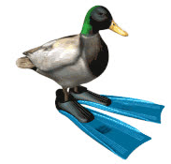
СПАСИБО ЗА ВНИМАНИЕ!!

